Slide 1

7、一分钟
长塘里小学 朱涓涓

Slide 2
丁零零，闹钟响了。元元打了个哈欠，翻了个身，心想：再睡一分钟吧，就一分钟，不会迟到的。

Slide 3

lÍng nào zhōng
丁 零 零 闹 钟
chÍ hā qiàn
迟 到 哈 欠

Slide 4
丁零零 闹钟
迟到 哈欠

Slide 5
零 闹 钟
迟 哈 欠

Slide 6
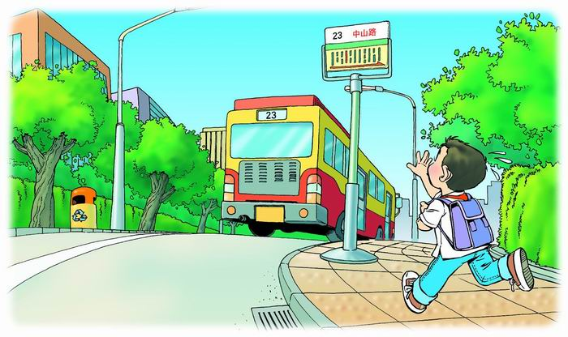

Slide 7

他叹（ tàn ）了口气，说：“要是早一分钟就好了．”
他又叹了一口气，说：
“要是早一分钟就好了．”

Slide 8
他等啊等，一直不
见汽车的影子，元元
决（ jué ）定走到学校去．

Slide 9
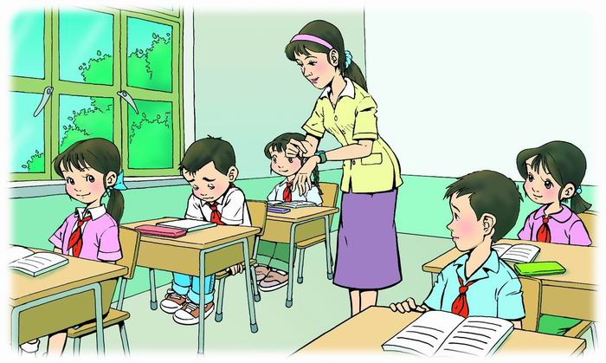

Slide 10
元元红着脸，低着头，
坐到自己的座位上．

